Slide 1
productivización
The Bridge Data Science

Slide 2
Objetivos
Realizar una PoC para un proyecto de Data Science. Se va a trabajar desde Databricks con PySpark.
Realizar la limpieza y preparación de los datos.
Aplicar el modelo
Creación de una App y subida a la nube

Slide 3
Grupos de Trabajo
Grupo A
Pablo
Zino
Alfredo
Claudia
Grupo B
Adán
Arturo
Mónica
Sara
Grupo C
Adrián
Manuel
Laura L.
Toni
Laura G.

Slide 4

Proyecto
Predecir las bicicletas que van a ser alquiladas cada hora del día durante el periodo que va desde el día 20 hasta el final del mes

Slide 5
Limpieza de los datos
Se realiza un análisis de los datos
Missings
Correlación
Eliminar columnas no necesarias
Dificultades encontradas
Correlación de
Formatos de tiempo a través de PySpark

Slide 6
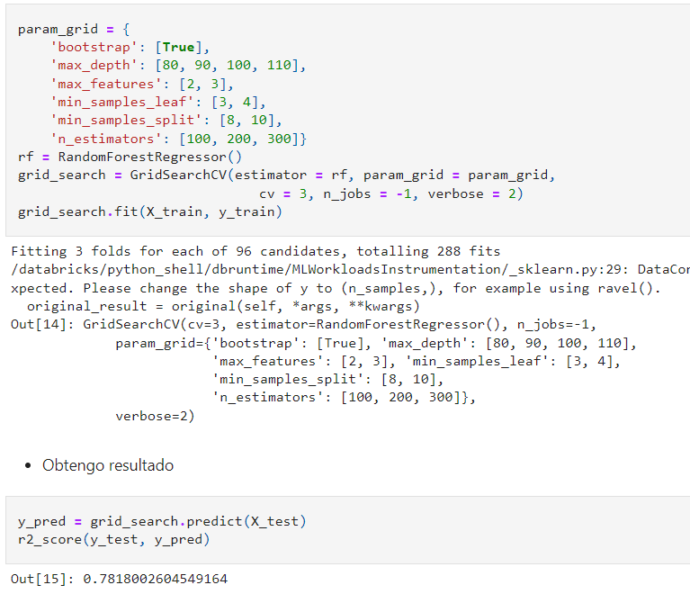
Creación del Modelo
Se utiliza un como modelo un RandomForestRegressor y se aplica un Grid Search

Slide 7
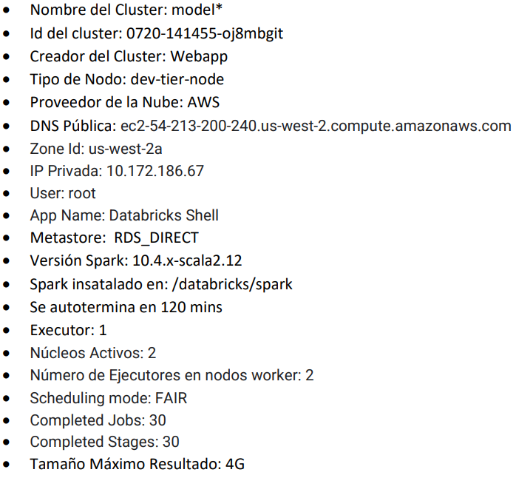
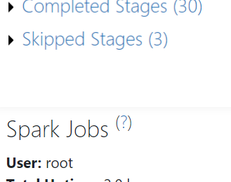
Análisis de la Nube de Databricks

Slide 8
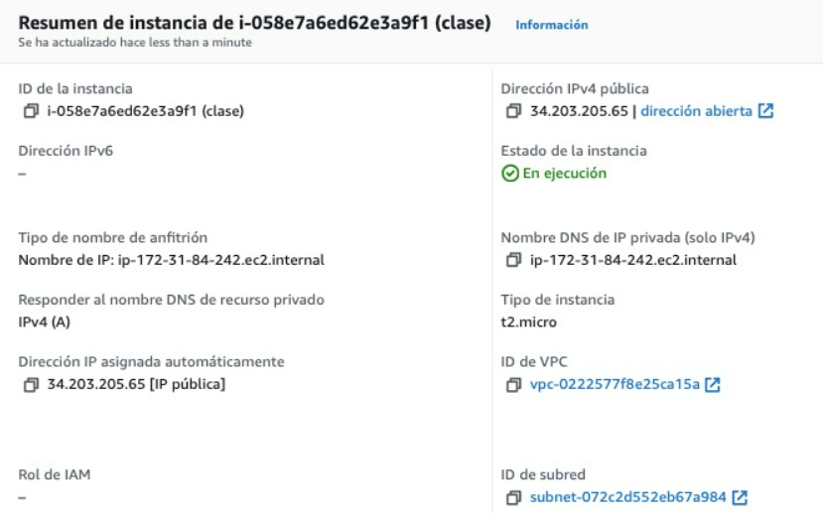
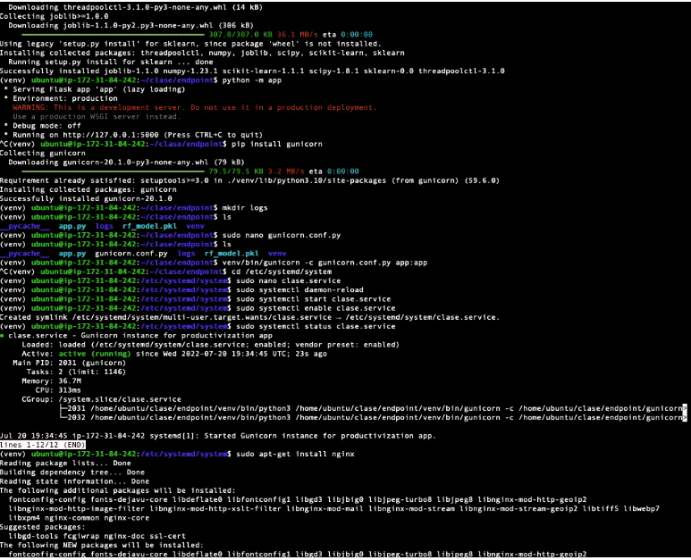
CREACIÓN DE LA APP Y SUBIDA A LA NUBE

Slide 9
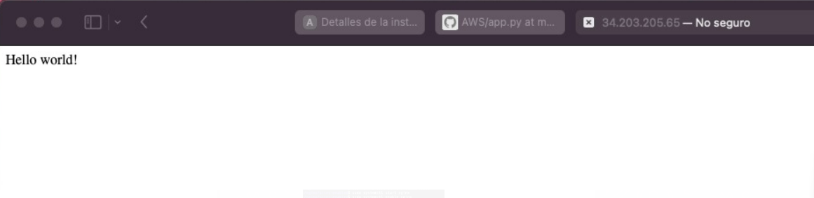
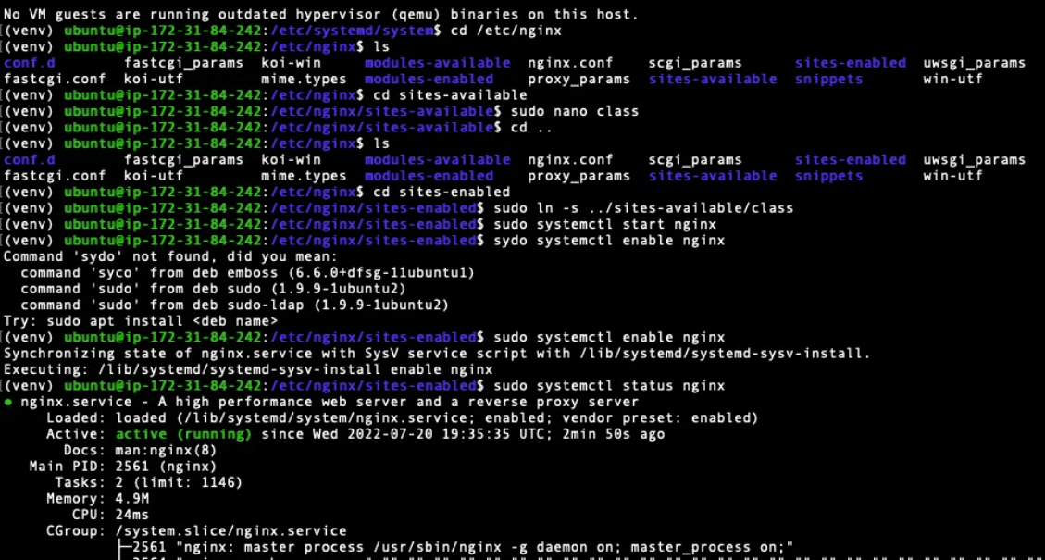
CREACIÓN DE LA APP Y SUBIDA A LA NUBE

Slide 10
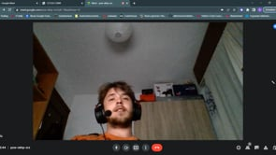
Creación de la App y subida a la Nube

Slide 11
Ideas para el futuro

